Slide 1
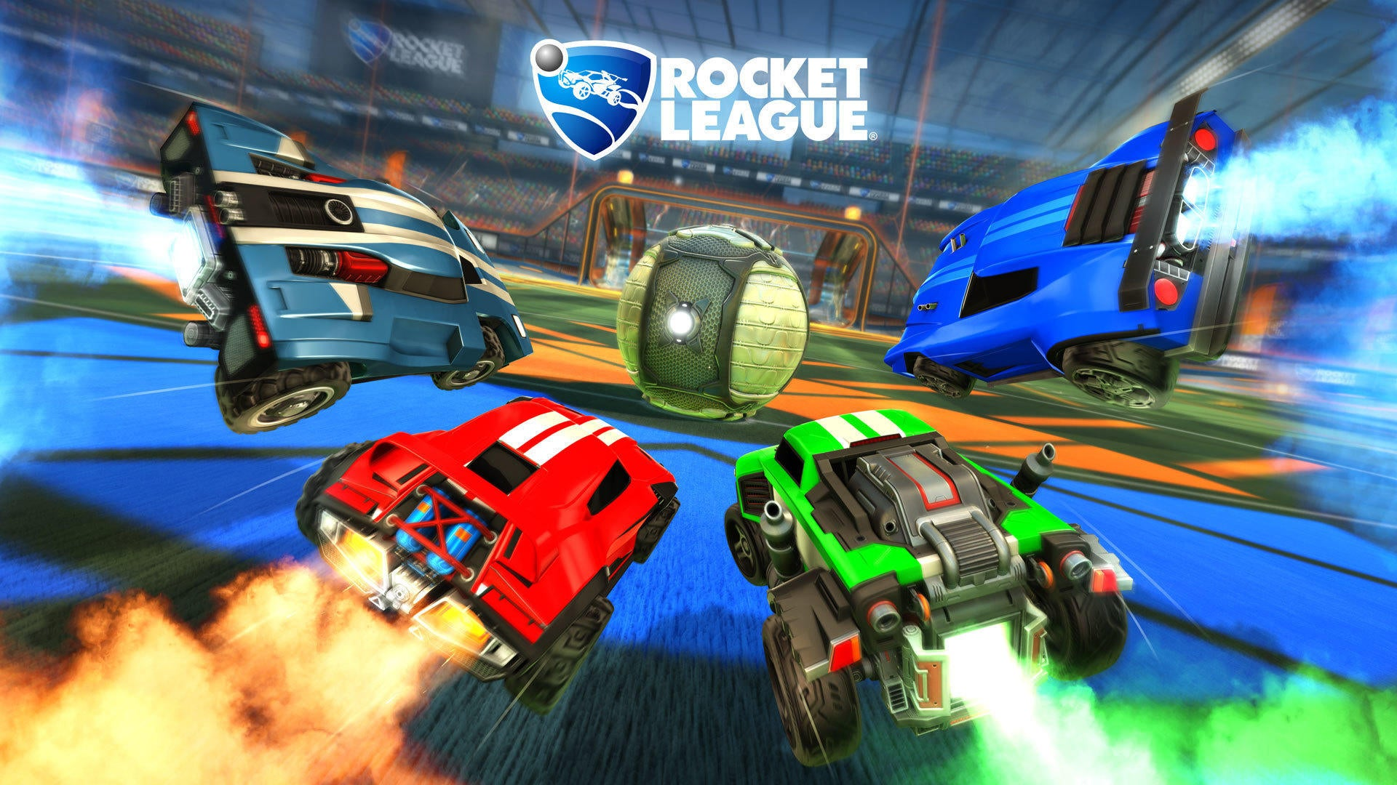
מטלה שבועית מס' 6
שאלה 1

Slide 2

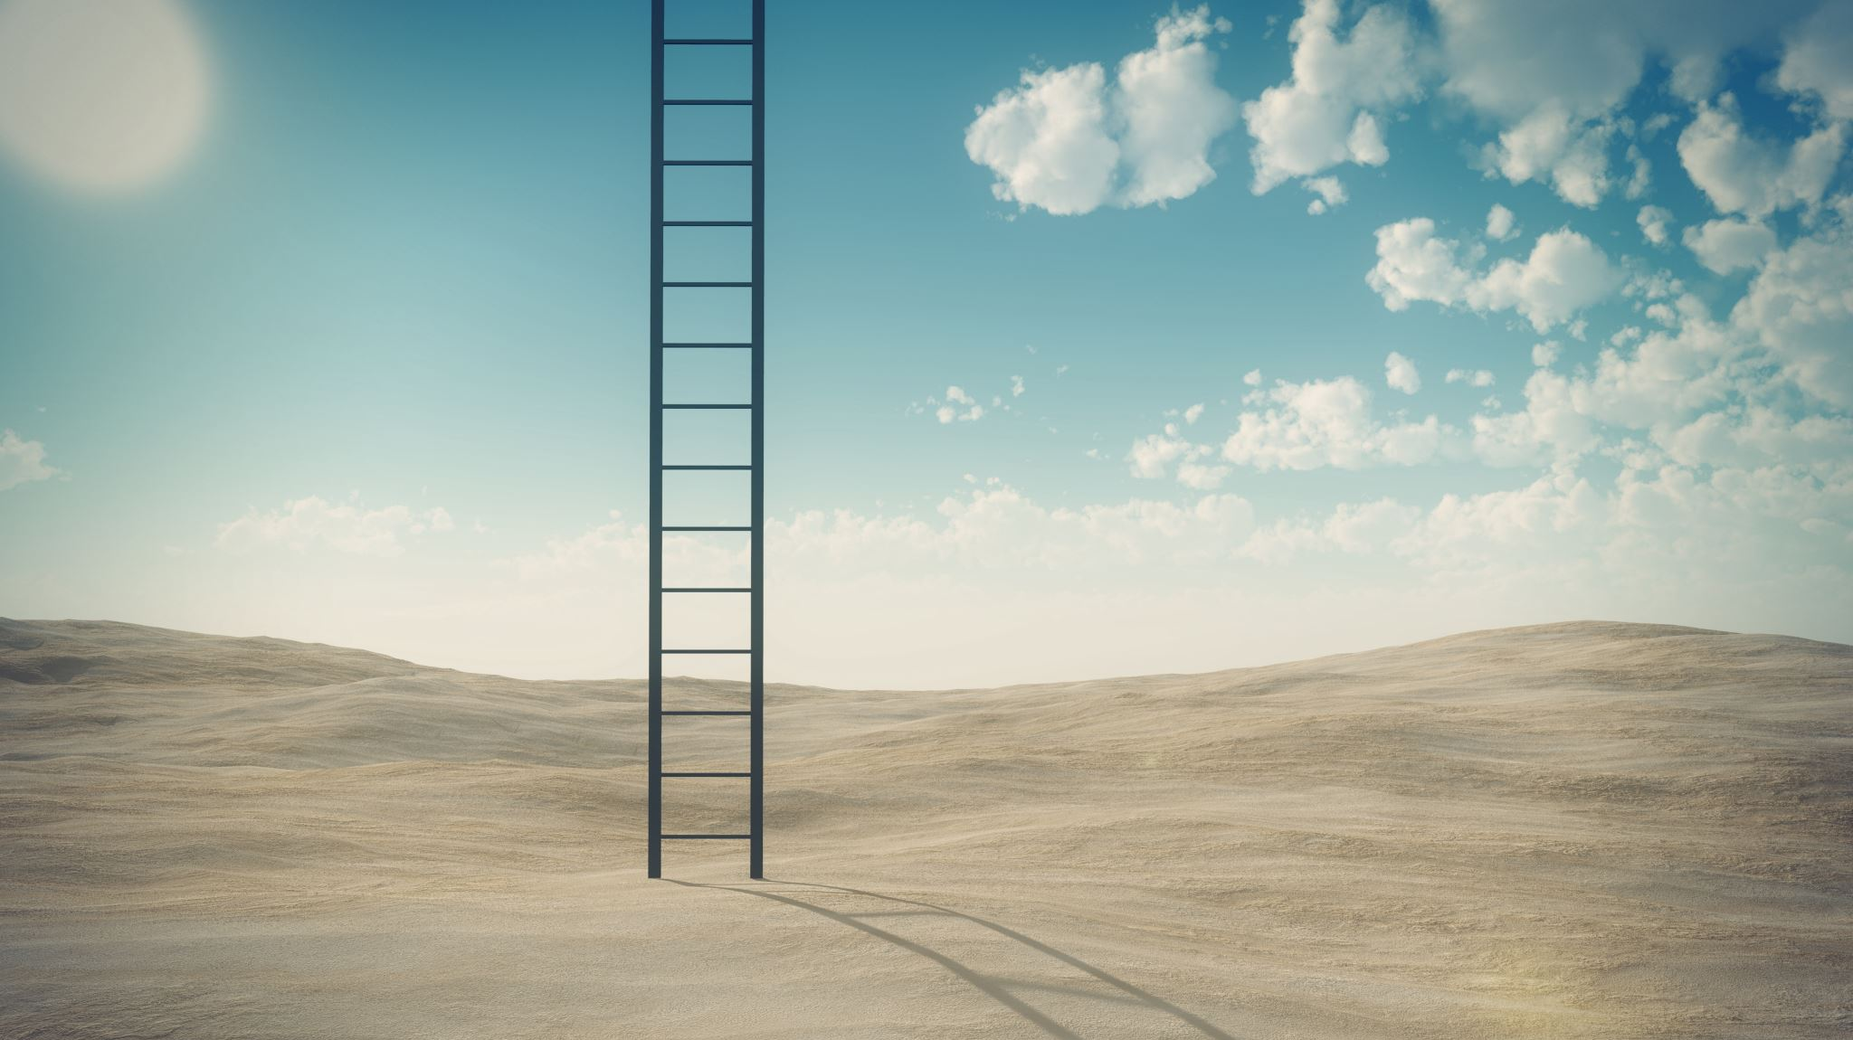
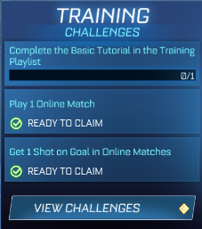
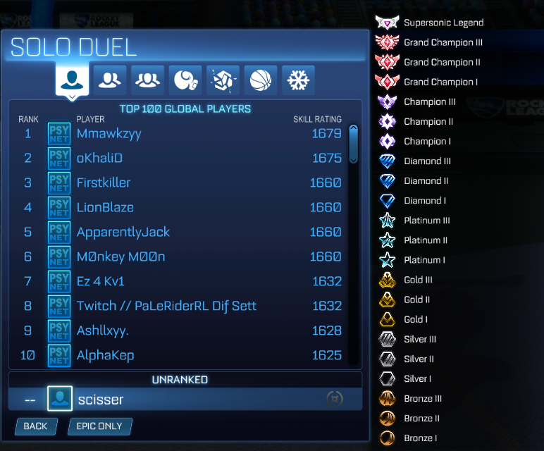
אתגר
המשחק אינו דורש כישורים מיוחדים בכדי לשחק בו מלבד מנטליות תחרותית.
כאשר השחקן נכנס למשחק בפעם הראשונה הוא צריך לעבור Tutorial Game שמדגים לו כיצד לשחק, בכדי שהשחקן ירצה להישאר במשחק כל שצריך הוא שיהיה אדם תחרותי ורעב לנצח.
המשחק הינו משחק Ranked Game ולכן לאחר משחק ההדגמה השחקן יתחרה כנגד שחקנים ברמתו שגם הם רק עתה התחילו לשחק, לאחר צבירת מיומנות במשחק (על ידי: ניצחונות, הבקעת שערים במהלך המשחק, הצלות מקו השער, אסיסטיים והפגנת כישורי משחק טובים בTraining Mode שעליו אפרט בהמשך) השחקן יעלה בדירוג וכך יתחרה כנגד שחקנים טובים יותר ואם ברצונו להמשיך ולנצח עליו להשתפר.
במשחק ישנם יכולות שעל השחקן ללמוד היטב בכדי שיועילו לו בזמן משחק כגון: כיוונון נכון של השחקן, הנעת כדור טובה, תעופה עם כלי הרכב ועוד, לשם כך קיים במשחק Training Mode שבו השחקן מקבל משימות בהדמיית משחק שאינו נגד אנשים מהרשת ואינו קשור לתחרות אותן הוא צריך לבצע בכדי לרכוש את הקישורים של אותם יכולות מיוחדות, רמות הקושי עולות כאשר השחקן משתפר ומבצע יותר משימות אימון.

Slide 3
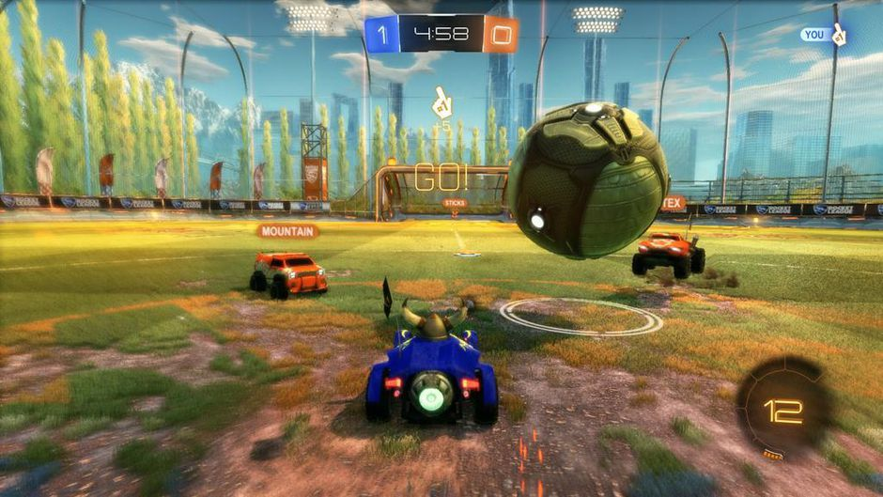
זרימה
מעצם היותו משחק תחרותי וקבוצתי שחקני המשחק לא רוצים להתרשל הלכך עליהם להיות ערניים למצב המשחק, בנוסף הכדור כל הזמן בתנועה ושער היריבה (המטרה) לנגד עיני השחקנים בכל שלב במשחק עובדה זו גורמת לשחקנים להרגיש שבכל שלב במשחק הם מאוד קרובים להגשים את מטרתם ולהבקיע שער.
השחקן יודע שפעולותיו משפיעות על מהלך המשחק כי במידה ויתרשל קבוצתו עלולה להפסיד ובמידה וישחק טוב ולמען הקבוצה סיכוייו לניצחון עולים בנוסף ניתן לרכוש חברים למשחק ולשחק כקבוצה קבועה, רצון השחקן הוא להיות טוב בכדי להצטרף לקבוצת טובות יותר וכך ערנות השחקן גוברת.
כאשר קבוצתך מבקיע שער המשחק נעצר וכתוב בגדול את שמו של כובש השער, יש מוזיקה שמחה ויש קולות של קהל שמריעה לקבוצתך וצילום replay של מהלך השער בו רואים איך קבוצתך גברה במהלך זה על היריבה מנגד כאשר קבוצתך סופגת שער אתה צופה באותו דבר ושומע את הקהל מריעה ליריבה מה שגורם לתסכול, בנוסף כאשר אתה מציל מהקו הכורז במשחק משבח את השחקן בקול.

Slide 4
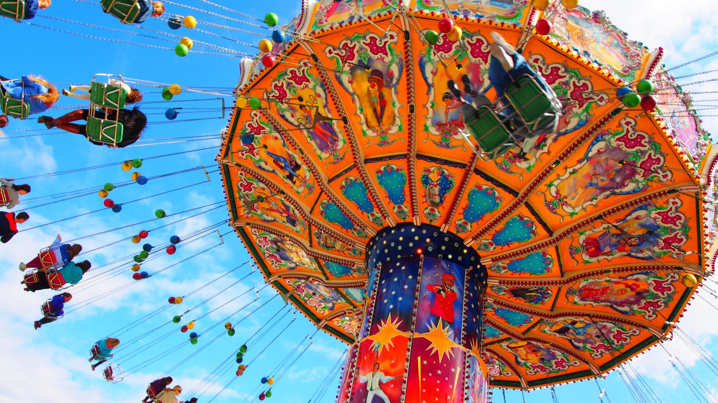
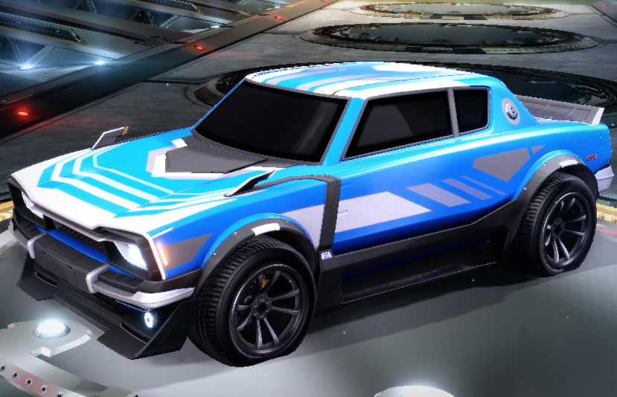
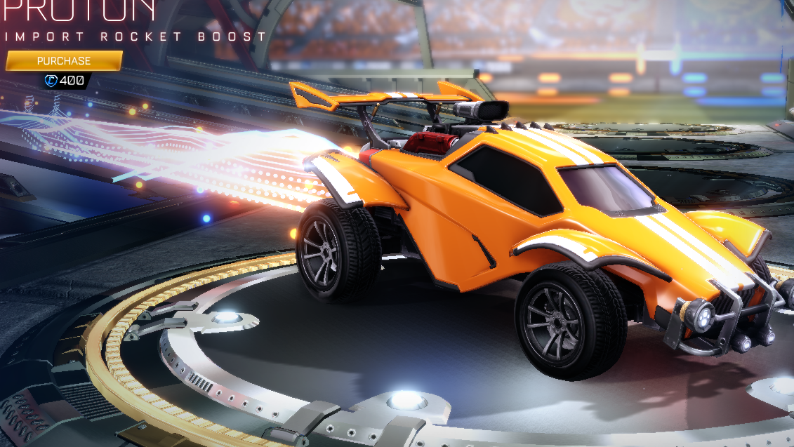
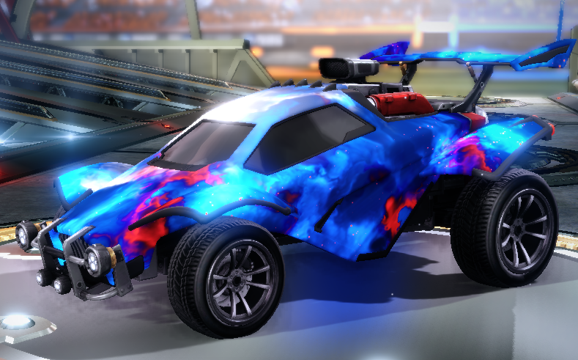
שעשוע
מלבד היות rocket league משחק מהנה הוא גם מעניק לשחקנים אופציות בחירה רבות של סוגי רכבים ושל עיצוב הרכבים,
השחקן יוכל לבחור סוג רכב שהוא אוהב ובעזרת כסף משחק יוכל לקנות עיצובים מרהיבים לרכבו, המשחק מציע תבניות עיצוב
ברירות מחדל ובנוסף מציע לשחקן שלל צבעים ואובייקטים שבהם יוכל לעצב את רכבו. השחקן גם יכול לשנות את סוג הטורבו של רכבו אשר פועל כאשר הוא לוחץ על כפתור הטורבו במשחק בכדי שחויית השחקן תשתפר.
המשחק מתאים לשלושה סוגי שחקנים עיקריים:
התחרותי – השחקן רוצה תמיד לנצח ולשפר את מעמדו ואת כישוריו במשחק ולכן המשחק יתאים מאוד לסוג זה של אנשים.
ההישגי – לאחר הבנת המשחק השחקן מבין שיש המון אופציות לדרכי משחק שונות ויש המון כישורי משחק שונים אותם השחקן יוכל ללמוד ולהשתפר בהם, בנוסף גם יריביו משתפרים בהתאם לשיופורו מה שהופך את המשחק למאתגר יותר.
הליצן – לאחר הבנת המשחק ברמה גבוה ישנם שחקנים שמנצלים מצב זה בכדי לעשות שטויות במשחק כגון לעוף למשך זמן רב, ניסיונות מוזרים להבקעת שער וכדו' המשחק מתאים במיוחד גם לאופי שחקן זה.

Slide 5
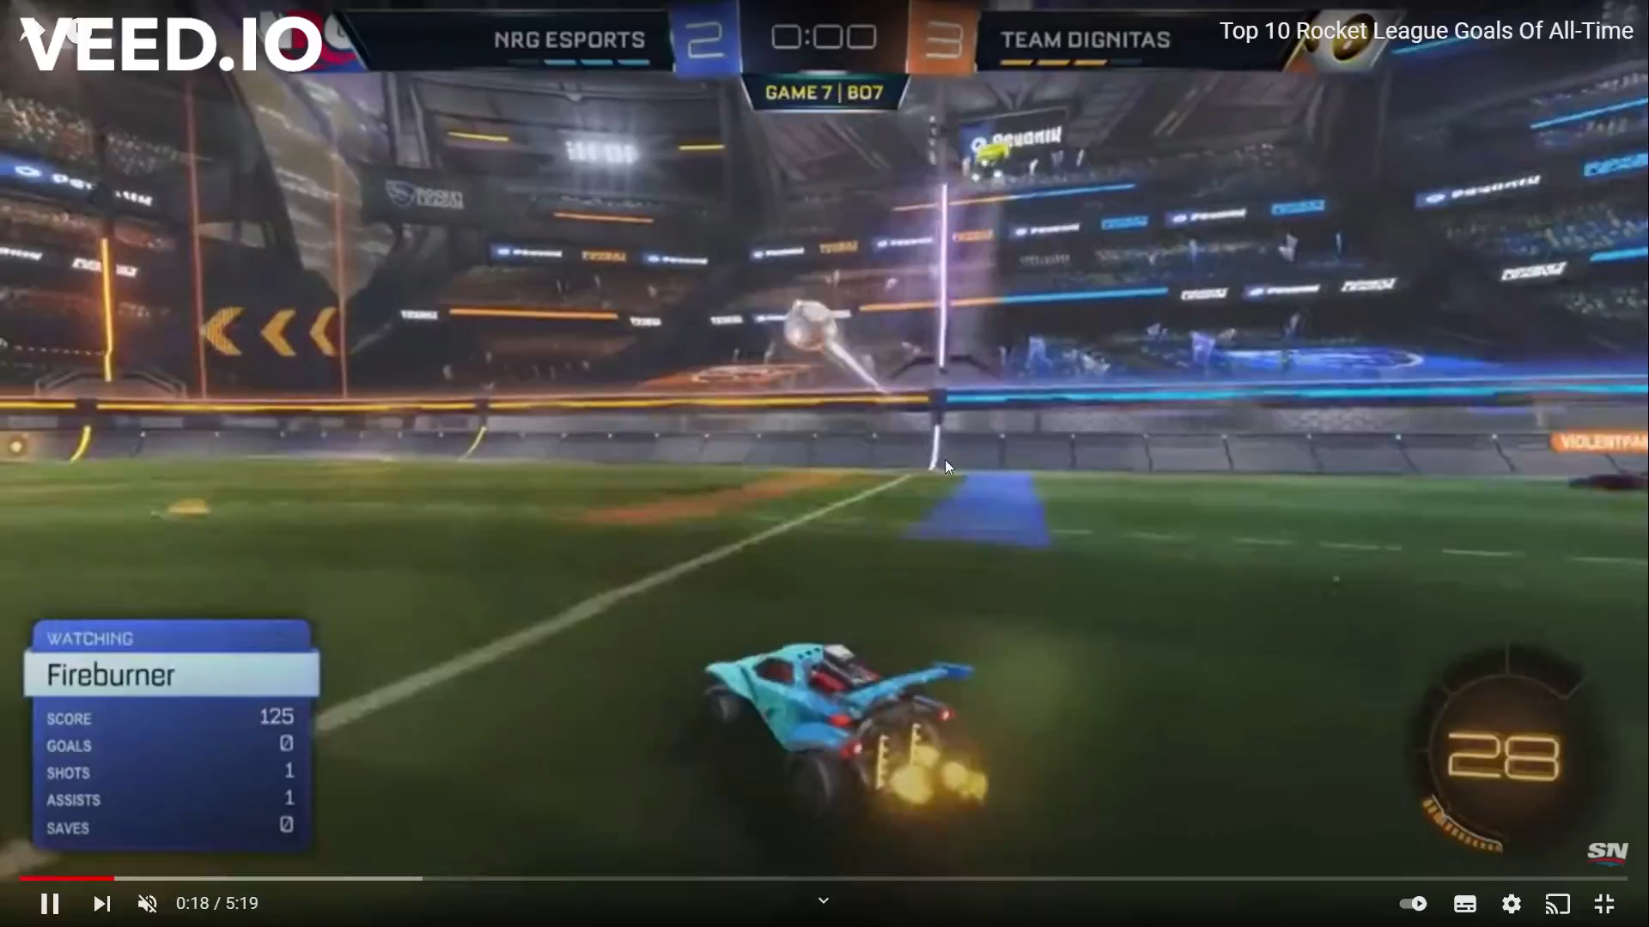
רגשות
כששיחקתי במשחק לראשונה זה היה עם חברים, היו שניים שכבר הכירו היטב את המשחק ועוד שניים (שאני אחד מהם) שזו היית הפעם הראשונה בה שיחקו במשחק, התחלקנו לקבוצות כאשר בכל קבוצה אחד חדש ואחד שמכיר את המשחק. הרגש ששלט ביותר היה התחרותיות שהרגשתי כלפי יריביי, אני זוכר את ההתרגשות האדירה שחוויתי כאשר הכנסתי את הגול הראשון (סיפוק ושמחה) ואת ההתרגשות מהניצחון במשחק הראשון, לאחר שראיתי את רמת הכישורים של חבריי שהכירו את המשחק רציתי מאוד להשתפר במשחק וללמוד את כישוריו בכדי להגיע לרמת משחק המשתווה לרמה שלהם. מעצם היות המשחק משחק קבוצתי ותחרותי הרגש התחרותי קיים בכל שלב במשחק, כאשר השחקן מכניס גול המשחק נעצר ומשבח אותו לעיני כל על השער שהבקיע כולל הצגת replay של השער דבר מעורר רגשות עזים בשחקן ורצון להשתפר ולהבקיע שוב ויותר, כאשר מישהו בקבוצה מבקיע יותר ממני ברצוני להראות שגם אני שווה משהו ולהבקיע גם שערים למען הקבוצה. חשוב לציין, מנגד כאשר הקבוצה היריבה מבקיעה השחקן מרגיש תסכול, צער ויכול להרגיש גם כעס כלפי שחקניי קבוצתו. הגורם בעיצוב המשחק השולט ברגשות השחקן ביותר הוא היות המשחק קבוצתי ותחרותי וכל הרגשות הנובעות מהשפעות אלו.

Slide 6
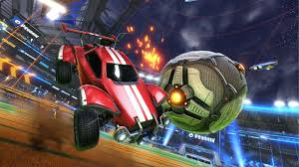
סיפור רקע
למשחק אין סיפור רקע אך מטרת המשחק דומה למטרת המשחק האוניברסאלי האהוב כדורגל כאשר המטרה היא להבקיע את הכדור לשער היריבה על ידי יכולות אישיות טובות או משחק קבוצתי יעיל.

Slide 7
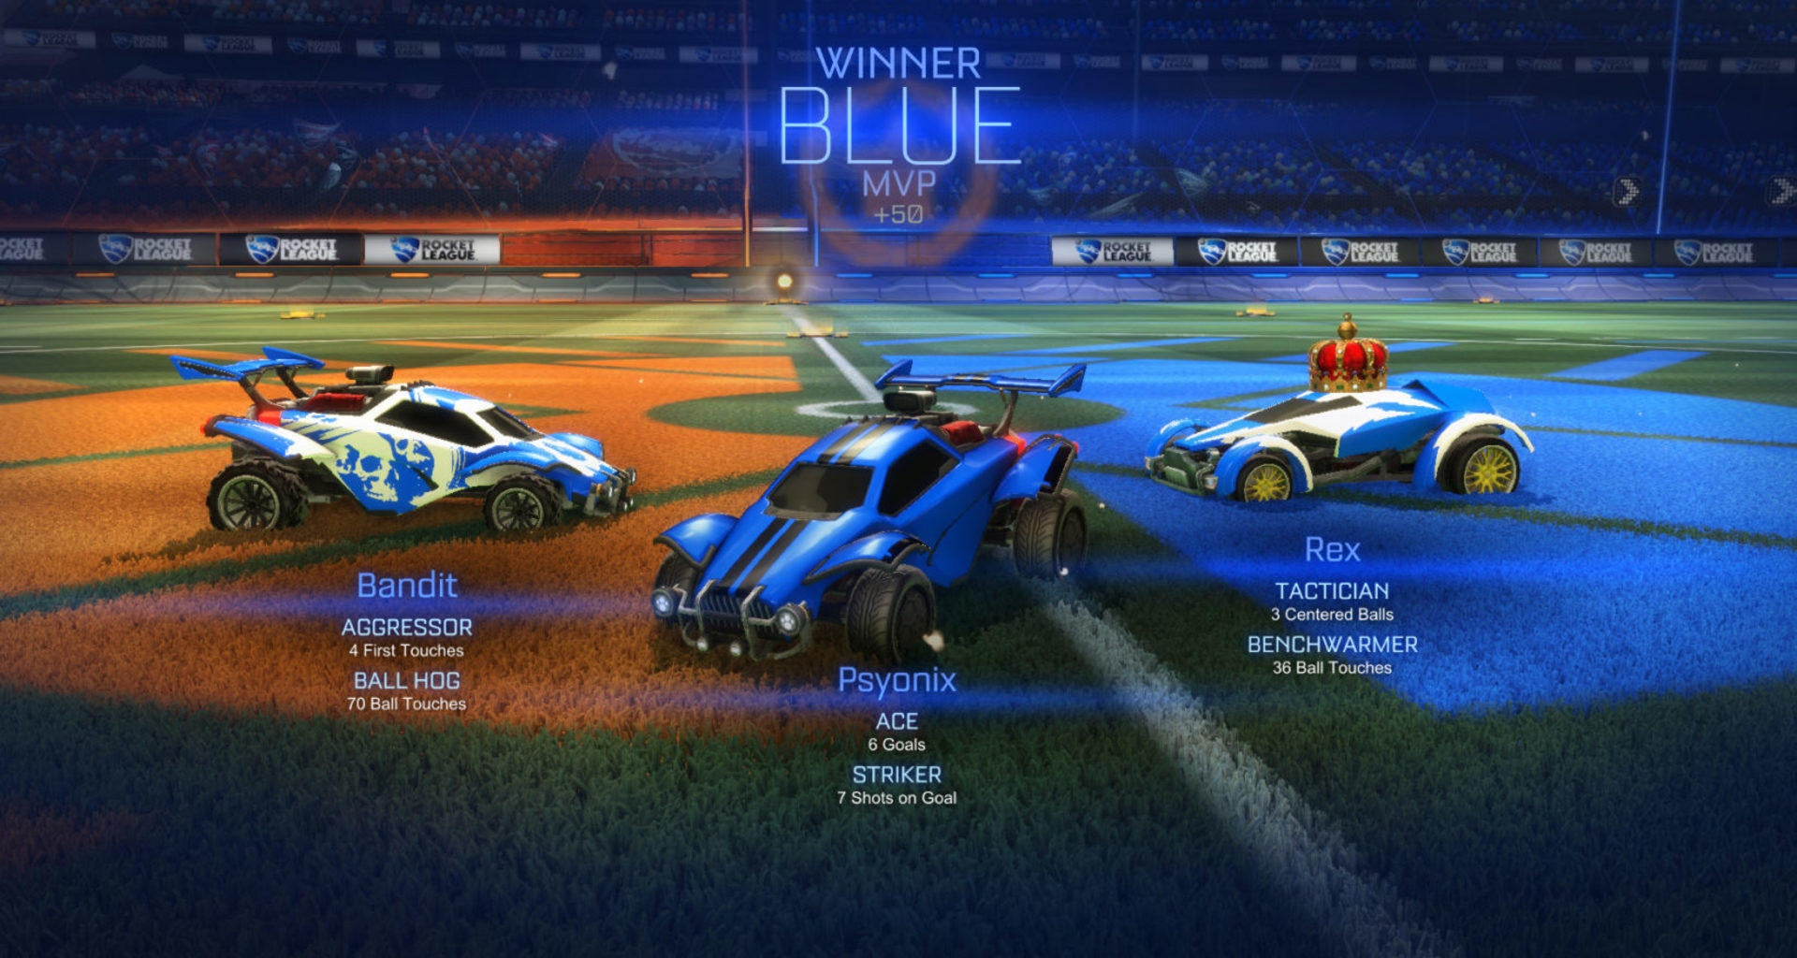
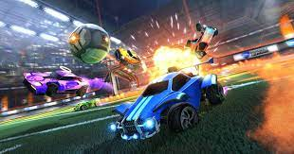
דמויות
דמויות המשחק הם השחקן, קבוצתו של השחקן והקבוצה היריבה. בעיניי כל הדמויות הן ראשיות במשחק כי לכל דמות יש השפעה שווה על מהלך המשחק, כל שחקן הוא אדם מאחורי מסך שרוצה לנצח. "הגיבור" הראשי במשחק הוא רכב השחקן המשחק וכל אחד מחבריי קבוצתו, ה"מתנגד" העיקרי במשחק הם הקבוצה היריבה שמנסה למנוע מהשחקן לנצח. הדמויות (שחקניי קבוצתך והקבוצה היריבה) מתחלפות ממשחק למשחק אך ניתנת האופציה לרכוש חברים במשחק ולשחק כקבוצה מוכנה מראש ללא צורך ב"זיווג" מצד המשחק. הדמויות במשחק הן בעלות "רצון חופשי" הן נעות כרצונן במשחק ויכולות לעשות כל אשר עולה על רוחן, לדוגמה: שחקן העצבני על חבריו יוכל לנסות לחבל במטרתן ולגרום ליריבה לנצח על ידי הבקעת שער עצמי וכדו'.

Slide 8
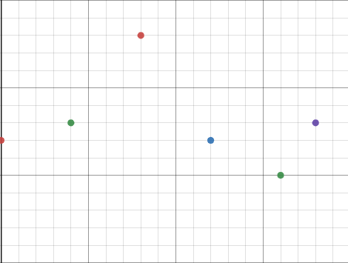
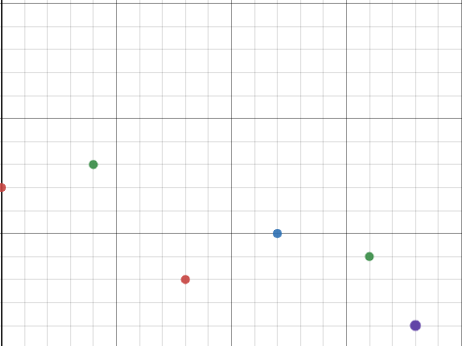
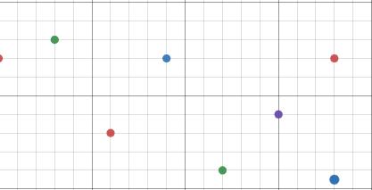
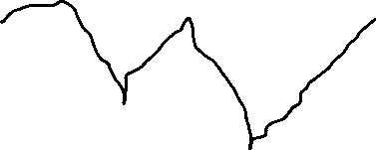
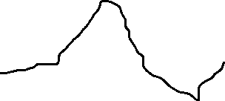

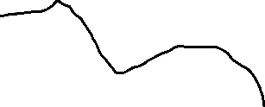
עלילה
עלילת המשחק היא זמן קצוב (תלוי mode משחק) הנספר לאחור כשכל קבוצה רוצה בזמן הזה להבקיע כמה שיותר שערים ולהביס את היריבה.
קשת דרמטית של שחקן מנצח:
קשת דרמטית של שחקן מפסיד:
קשת דרמטית של משחק שקול:
Notes:
קשת דרמטית של שחקן מפסיד:
בתחילת המשחק השחקן מתרגש אולם לאחר שמקבל כמה שערים הוא מתבאס והחשק מלשחק יורד לאחר מכן הוא מתעשת ורוצה להילחם על ניצחונו אולם לאחר שהבין שהוא בדרך להפסד ודאי הוא התבאס והפסיד.
קשת דרמטית של שחקן מנצח:
בתחילת המשחק השחקן מתרגש לאחר שקבוצתו מבקיע כמה שערים הוא נכנס לאופוריה והחשק לשחק גובר ומהנה, לאחר מכן השחקן רוצה להילחם על ניצחונו עד הרגע האחרון וכשמבין שניצח הדבר גורם לו לסיפוק.
קשת דרמטית של משחק שקול:
בתחילת המשחק ישנה התרגשות אולם המשחק משתנה בצורה מהירה ובצורה אינטנסיבית כלפי רגשות השחקנים, הקבוצה שמנצחת חווה סיפור אדיר פי כמה מקבוצה שמנצחת בקלות אולם גם ההפסד של משחק כזה הוא אינטנסיבי וקשה יותר.

Slide 9

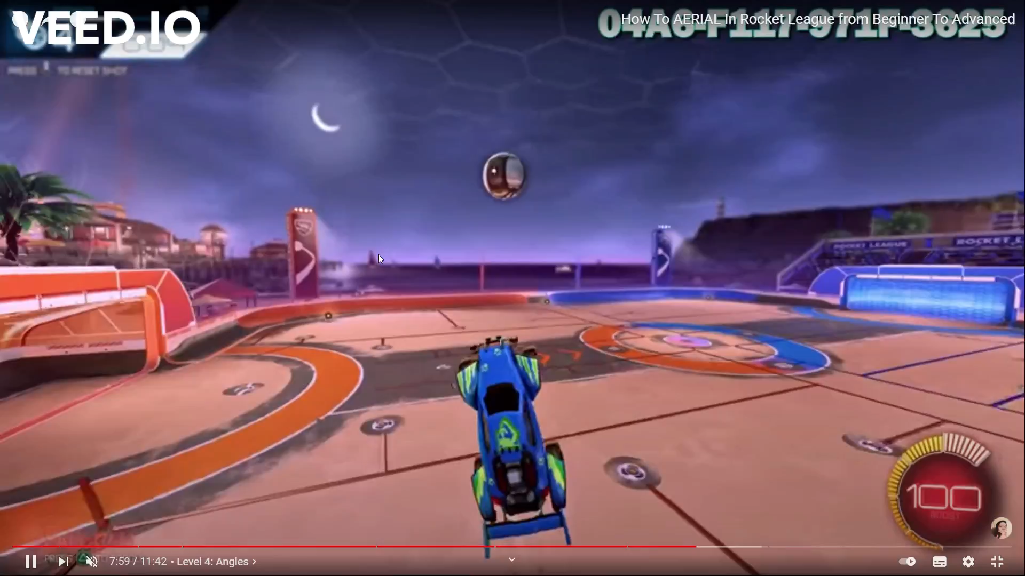
עולם
העולם במשחק הוא עולם מוגבל בגודל של מגרש כדורגל (יחסי) עם דפנות (מעין קירות) עליהן השחקן יכול לנסוע הפיזיקה בעולם המשחק היא שונה מהעולם בו אנו חיים ניתן לרחף לאורך זמן, ולהתנגש במכוניות יריבות מבלי להיפגע.
כבר במהלך הTutorial Game השחקן קופץ עם מכוניתו, לוחץ על הטורבו ומתנגש בכדור כך שמהר ברור לשחק חוקי העולם בו הוא נמצא אולם לוקח זמן ונדרשת מיומנות בכדי לשלוט בחוקי העולם ולבצע כל מיני תרגילים מיוחדים.

Slide 10
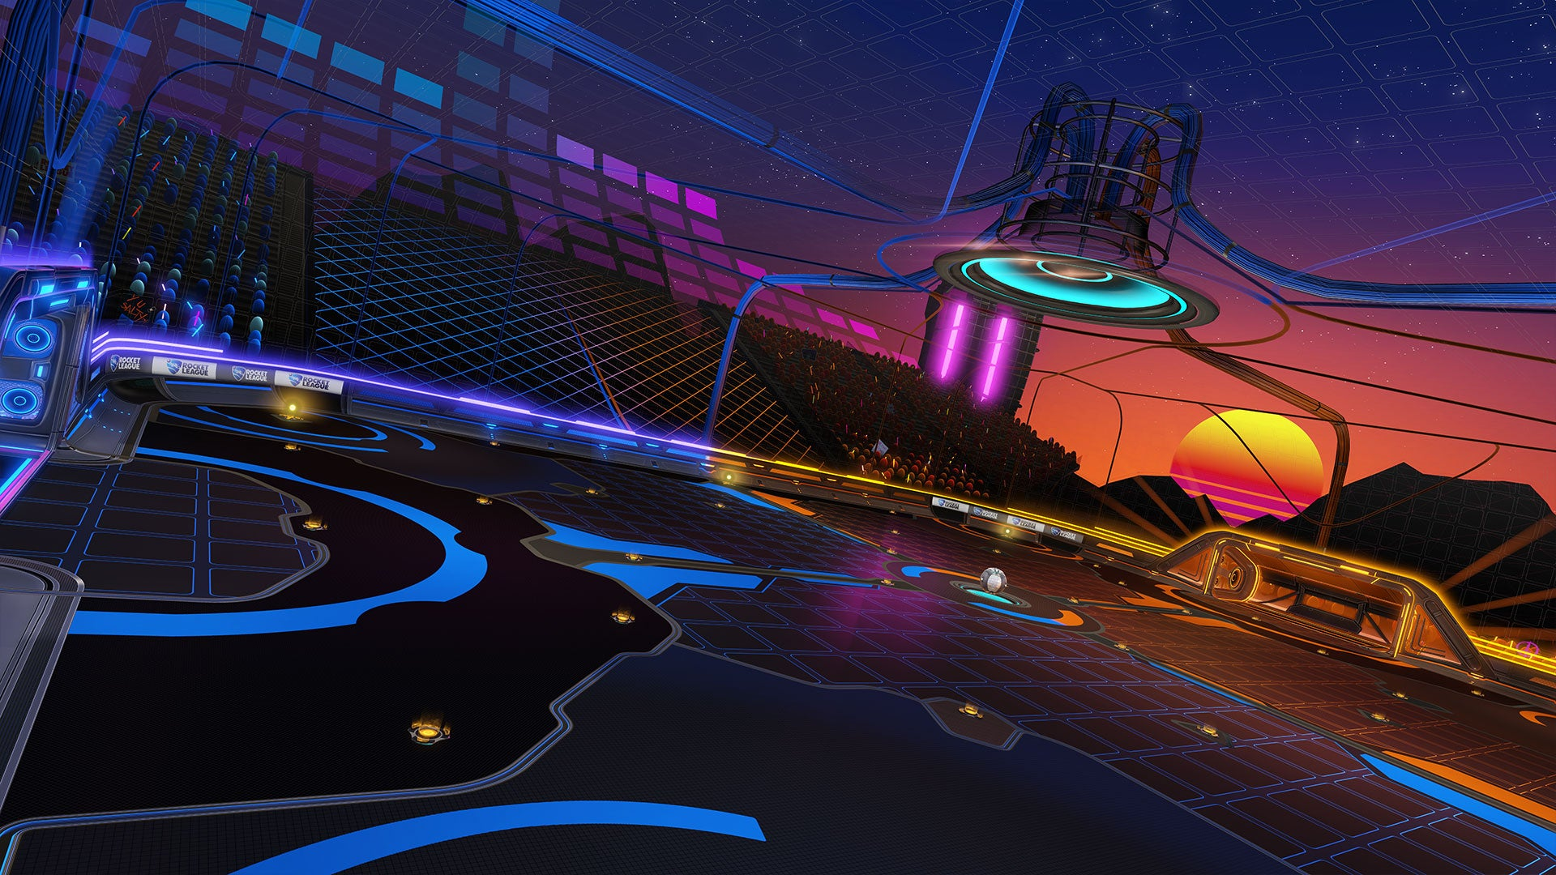
סיכום:
בעינינו הרכיבים שתרמו ביותר למשחק rocket league בכדי להיות משחק מצליח הם האתגר וסיפור הרקע, במשחק זה אתה נמצא בתחרות תמידית לעובדה זו יש השפעה חזקה על השחקן המשחק בה מבחינת רגשות ומבחינת רצון להשתפר ולהצטיין, בנוסף עצם היותו משחק שבנוי על משחק מצליח רק בסגנון אחר הופך את המשחק הזה לקל להבנה וכיף למשחק.

